Slide 1
المكملات الغذائية والتغذية الصحية للرياضيين
أ.م.د حيدر محمد الخيكاني
م.د خلود جمعه

Slide 2
التغذية الصحية للرياضيين واهميتها
يستهلك الجسم عند ممارسة النشاط البدني المزيد من السعرات الحرارية؛ حيث تُستهلك الطاقة في تغذية العضلات، وزيادة التنفس، ومعدل ضربات القلب، والتمثيل الغذائي؛ لذا يجب اتباع نظام غذائي صحي ومتوازن لاكتساب مزيد من القوة والتحمل أثناء التدريب، بالإضافة إلى الحفاظ على رطوبة الجسم بشرب كمية كافية من السوائل .اما اهمية التغذية فتبرز في :
المساعدة على الأداء الجيد أثناء النشاط البدني.
تقليل مخاطر الإصابة والمرض.
المساعدة على التعافي الجيد بعد التمرين.

Slide 3
عناصر الغذاء التي تمد الجسم بالطاقة
لكربوهيدرات:
الدور الرئيس للكربوهيدرات في النشاط البدني هو توفير الطاقة؛ حيث توفر نحو 60% إلى 70% من السعرات الحرارية اليومية؛ لأنها تعد الوقود الرئيس للمخ والعضلات أثناء التمرين.
توجد الكربوهيدرات في العديد من الأطعمة منها: الفاكهة، والخضراوات، والمعكرونة، والخبز، والحبوب والأرز.
يحول الجسم السكريات والنشويات في الكربوهيدرات إلى طاقة (جلوكوز)، أو يخزنها في أنسجة الكبد والعضلات (في صورة جليكوجين)؛ مما يمنح الجسم التحمل والقوة للأنشطة عالية الكثافة وقصيرة المدة.
إذا نفد مخزون الكربوهيدرات من الجسم أثناء التمرين، فسوف يحرق الدهون والبروتينات للحصول على الطاقة؛ مما يؤدي إلى انخفاض مستوى الأداء.
تعتمد كمية الكربوهيدرات التي يحتاجها الجسم على نوع النشاط البدني، ومدته، وشدته؛ لذلك يحتاج الرياضيون المشاركون في المسابقات إلى كربوهيدرات أكثر من مستخدم الصالة الرياضية لتتناسب مع كثافة مستوى نشاطهم.

Slide 4
الجدول التالي يوضح مقدار الكربوهيدرات الموصي به والتي تعتمد على كثافة ومدة جلسات التمرين
معتدل | ​برنامج التمرين المعتدل ساعة واحدة يوميًّا | ​5-7 جرامات لكل كيلو جرام من وزن الجسم
​عالٍ | ​برنامج التحمل (1-3 ساعات / يوم تمرين متوسط الشدة)​ | ​6-10 جرامات كل كيلو جرام من وزن الجسم
​عالٍ جدًا | ​الالتزام الشديد (> 4-5 ساعات / يوم تمرين متوسط الشدة)​ | ​8-12 جرامًا كل كيلو جرام من وزن الجسم

Slide 5
الجدول التالي يوضح محتوى الكربوهيدرات في بعض الأطعمة الشائعة
صدر الكربوهيدرات | ​حجم الوجبة | ​محتوى الكربوهيدرات (جم) لكل حصة
​باستا القمح الكامل (مسلوقة). | ​180 جرامًا | ​49.5
​أرز حبوب كاملة (مسلوق) | ​180 جرامًا | ​52.6
​الخبز الكامل | ​80 جرامًا | ​33.6
​موز | ​100 جرام | ​20.3
​شوفان | ​24 جرامًا​ | ​15.1
​بروكلي | 80 جرامًا | ​2.8

Slide 6
إرشادات للمحافظة على مستوى الكربوهيدرات لأداء بدني أفضل:
تناول بعض الكربوهيدرات قبل التمرين وبعده؛ لضمان الحصول على كمية كافية من الكربوهيدرات في بداية التدريب، وتجديد مخازن الجليكوجين بعد التمرين.
تناول كربوهيدرات إضافية عند ممارسة الرياضة، أو التنافس لمدة تزيد على ساعة لتجديد الطاقة وتأخير التعب.
تناول الكربوهيدرات قبل عدة أيام من موعد المنافسة (السباق) لإمداد العضلات بمخزون كافٍ من الكربوهيدرات.

Slide 7
البروتين:
يعد البروتين مهمًا في الأداء الرياضي؛ لأنه يمكن أن يعزز تخزين الجليكوجين، ويقلل آلام العضلات، ويعزز إصلاحها. كما أنه يمنح الجسم القدرة على بناء أنسجة وسوائل جديدة.
يجب أن توفر البروتينات نحو 12% إلى 15% من السعرات الحرارية اليومية، ويفضل اختيار البروتينات منخفضة الدهون (مثل: اللحوم الخالية من الدهون).
من المفاهيم الخاطئة الشائعة أن تناول كميات كبيرة من البروتين وحده يزيد كتلة العضلات ولكن الحقيقة أن:
التركيز كثيرًا على تناول الكثير من البروتين يمكن أن يعني عدم الحصول على ما يكفي من الكربوهيدرات، وهو مصدر أكثر كفاءة للطاقة لممارسة الرياضة.
تناول كميات كبيرة من البروتين يمكن أن يزيد استهلاك الطاقة (السعرات الحرارية)؛ مما قد يؤدي إلى زيادة الوزن.
هناك أيضًا أدلة على أن استهلاك الكثير من البروتين على المدى الطويل يمكن أن يؤدي إلى زيادة خطر الإصابة بهشاشة العظام، ويمكن أن يؤدي أيضًا إلى تفاقم مشاكل الكلى.
لا يجب استخدام مكملات البروتين كبديل للوجبات؛ لأنها لا تحتوي على جميع الفيتامينات والعناصر الغذائية التي قد تحتويها الوجبة المتوازنة.

Slide 8
نصائح حول البروتين
لا يمكن للجسم تخزين المزيد من البروتينات؛ لذلك يحرقها للحصول على الطاقة، أو يحولها إلى دهون، وتعتمد كمية البروتين التي يحتاجها الجسم على:
مستوى اللياقة.
نوع التمرين وشدته ومدته.
تناول الكربوهيدرات.
إجمالي السعرات الحرارية اليومية .

Slide 9
كمية البروتين الموصى بها
الأشخاص البالغون ومن يمارس النشاط البدني بمقدار 150 دقيقة من النشاط المعتدل الشدة أسبوعيًّا فإن كمية البروتين التي يحتاجها هي 0.75 جرام لكل كيلوجرام من وزن الجسم يوميًّا.
أما من يشاركون في رياضة منتظمة (مثل: التدريب لسباق الجري، أو ركوب الدراجات، أو رفع الأثقال بانتظام)، فقد تكون متطلبات البروتين الخاصة بهم أعلى قليلاً.
بالنسبة للرياضيين ممن يتدربون على ألعاب القوة والتحمل، تزداد متطلبات البروتين إلى نحوي 1.2-2.0 جرام من البروتين لكل كيلوجرام من وزن الجسم يوميًّا.
توقيت استهلاك البروتين مهم في فترة التعافي بعد تدريب الرياضيين؛ حيث يوصى باستهلاك 15-25 جرام من البروتين مع بعض الكربوهيدرات بين 30 دقيقة إلى ساعتين بعد التدريب.
مكملات البروتين لا يمكنها توفير جميع المكونات المختلفة الموجودة في الأطعمة الغنية بالبروتين.

Slide 10
الجدول التالي يوضح محتوى البروتين في بعض الأطعمة الشائعة
​مصدر البروتين | ​حجم الوجبة | ​محتوى البروتين (جم) لكل حصة
​صدر دجاج مشوي | ​120 جرامًا | ​38.4
​فيليه سلمون مشوي | ​120 جرامًا | ​29.5
​ستيك مشوي | ​130 جرامًا | ​40.3
​فاصوليا مطبوخة | ​200 جرام | ​10.0
​بيض | ​120 جرامًا | ​16.9
​جبنة شيدر نصف دسم | ​30 جرامًا | ​9.8
​حليب نصف دسم | ​200 مل | ​7.0

Slide 11
الدهون:
تعد الدهون ضرورية للجسم بكميات صغيرة؛ لكنها أيضًا غنية بالسعرات الحرارية؛ حيث يمكن أن يؤدي استهلاك الكثير من الدهون إلى زيادة السعرات الحرارية؛ مما قد يؤدي إلى زيادة الوزن بمرور الوقت.
يجب ألا تكون الدهون أكثر من 20% إلى 30% من السعرات الحرارية اليومية.
يفضل استبدال الدهون غير المشبعة بالدهون المشبعة في النظام الغذائي؛ مما يقلل نسبة الكوليسترول في الدم، وبالتالي من مخاطر الإصابة بأمراض القلب والسكتة الدماغية.
توجد الدهون المشبعة في الأطعمة الحيوانية (مثل: اللحوم، والبيض، والحليب، والجبن). كما توجد الدهون غير المشبعة في المنتجات النباتية (مثل: زيت الذرة).
تعتمد كيفية استخدام الجسم للدهون للحصول على الطاقة على كثافة ومدة التمرين، على سبيل المثال عندما يمارس الشخص الرياضة بكثافة منخفضة إلى معتدلة، فإن الدهون هي مصدر الوقود الأساسي، فكلما زادت شدة التمرين يستخدم الجسم المزيد من الكربوهيدرات للحصول على الطاقة.
إذا استهلك الجسم إمداد الجليكوجين واستمر الشخص في ممارسة الرياضة، فسوف يحرق الجسم الدهون للحصول على الطاقة؛ مما يقلل من شدة التمرين.

Slide 12
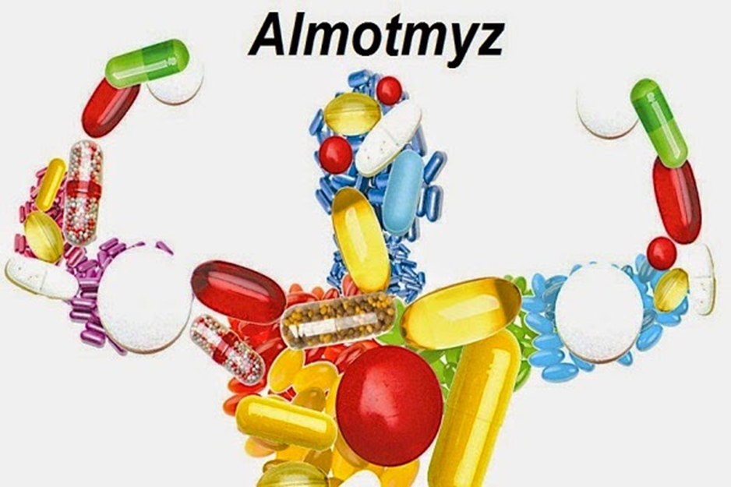
ماهي المكملات الغذائية
هي مستحضرات هدفها تكملة النظام الغذائي بمواد تغذية مثل الفيتامين والمعادن والألياف والأحماض الدهنية والأحماض الامينية والتي قد تكون مفقودة في النظام الغذائي للشخص أو قد تكون لا تستهلك بكميات كافية . تعتبر بعض البلدان المكملات الغذائية كأطعمة ، بينما تعتبرها بلدان أخرى أنها أدوية أو منتجات صحية طبيعية

Slide 13
انواع المكملات الغذائية
أولا: البروتـــــــــــين (Protein)
بروتين مصل الحليب (Whey Protein): هذا البروتين أساسي ورهيب ما بعد التمرين لأن الجسم في هذا الوقت يحتاج بروتين أكثر حيث أنه يهضم بسرعة عالية حوالي 30 دقيقة والافضل والأشهر
بروتين البيض (Egg Protein): سرعته في الإمتصاص متوسطة من 1.5 – 3 ساعات وهو جيد في أي وقت لإمداد الجسم بالبروتين والأحماض الأمينية
بروتين الجبن (Casein Protein): هذا النوع بطيء جدا في الإمتصاص من 2 – 7 ساعات وهذا الأمر مفيد حيث يمكن تناوله قبل النوم لأنه عند النوم يبقى الجسم لفترة طويلة بدون بروتين.. وبروتين الجبن يحل هذه المشكلة.
بروتين الصويا (Soy Protein): هو صديق النباتيين لأنه أحد مصادر البروتين الكاملة الوحيدة التي اشتقت من النباتات بروتين عام جيد لكنه ليس فعال كبروتين مصل الحليب أو بروتين البيض لكن له العديد من الفوائد الصحية المعترف بها للنساء
بروتين زيادة الوزن (Weight Gainer): هذا البروتين هو الذي سيربحك الوزن لما له من سعرات حرارية عالية بالإضافة إلى الكربوهيدرات والدهون ونسبة البروتين المرتفعة.

Slide 14
ثانيا: الكرياتـــــــــــين
(Creatine) لتضخيم العضلات بشكل ملحوظ وإعطاء الطاقة الازمة لأداء التمارين المكثفة وللعلم ان الكرياتين الكبسولة افضل من البودر وذلك من أجل تحديد الكمية ولان الكبسولة تحفظ الكرياتين من الهضم داخل المعدة من خلال عزله عن الوسط الحمضي .
ثالثا: الجلوتامـــــــين
(Glutamine) يقوي الأداء البدني وعمل جهاز المناعة. مهم لعلاج حالات قرحة المعدة وأنواع التليف المختلفة والتهاب المفاصل الحادة. يدعم ويحسن الأداء البدني والعقلي والمزاج العام. يحافظ على التوازن الكيميائي في الدم. يساعد على بناء العضلات ومرونتها لتؤدي وظائفها. يدعم بفاعلية عملية الانتصاب لدى الرجال. ويعتبر من أكثر الأحماض الأمينية كثافة في النسيج العضلي. يمنع هدم النسيج العضلي ويعيد ما تهدم أصلا منه. يحسن من أداء المخ والتركيز. يتوفر بنوعين إما البودر او الكبسولة .

Slide 15
رابعا: مالتي فيتامين (Multi Vitamin)
مجموعة الفيتامينات الكاملة تبدو أساسية ولكنها منسية وبسيطة جدا. لكنها مهمة جدا لأنه من المستحيل أن تحصل على جميع الفيتامينات كاملة من غذائك وفي يوم واحد .
خامسا: مقويات التيستيرون الطبيعية
رفع هذا الهرمون يساعدك لكسب العضلة وتحسين المزاج بالإضافة إلى إبقاء الغريزة الجنسية صحية وفي أفضل حال
سادسا: نيترك أوكسيد
هذا يستعمل للإتصال بخلايا الجسم الأخرى ويزيد من مجرى الدم وضخه لتسليم مواد مغذية أكثر إلى العضلات ويساعد على تضخيمها بشكل ملاحظ فوائد هذا الطاقة والتدريب والحوافز والشدة في التمرين- اليقظة العقلية والتركيز- زيادة ضخ الدم بالعضلات القوة والطاقة ، والقدرة على التحمل والعمل- مقاومه إرهاق العضلات- تدفق الدم وتوصيل الأوكسجين والمغذيات إلى العضلات والأنسجة- رفع مستويات أكسيد النيتريك بطريقه صحية وطبيعيه زيادة قدره العضلة والأنسجة على العمل لاهوائى وبالتالي يمنع الشد العضلي يتوفر بنوعين البودر و الكبسولة

Slide 16
سابعا: ZMA/
نظام حفظ متقدم من الحمض الأميني الجلوتامين ويزيد من حجم العضلات.. صيغته المعدنية منشطة علميا لإحتوائه على خارصين ومغنيسيوم و فيتامين ب 6 حيث ان تركيبته تستطيع ان ترفع مستويات التيستيرون حتى 30% إضافة إلى تنشيطه للهرمونات
ثامنا : HMB /
يساعد في عدم تكسير الخلايا العضلية. يخلص الجسم من الدهون ويزيد الطاقة وقوة العضلات وثباتها في 7 أيام وهو ملحق جديد ومثير وأثبت نتائجه في رياضة كمال الأجسام وله دور في تأليف نسيج العضلة

Slide 17
تاسعا: الأحماض الأمينية (Amino Acids)
إنها الحجر الأساسي لبناء البروتين في الجسم، فهي تساعد على بناء وتعويض وتجديد الجسم وإمداده بالطاقة. هناك أحماض أمينية أساسية لايصنعها الجسم، وعند نقص أحدها يقل تأثير عمل الأخرى، لذا من الضروري الحصول عليها من الغذاء أو إضافتها. الأحماض الأمينية ضرورية لعمل الهرمونات والإنزيمات والمضادات وعمل الأغذية والإشارات العصبية في الجسم وهي مهمة لصحة الأربطة والأوتار. مفيدة للشعر والأظافر. تساعد الفيتامينات والمعادن على القيام بدورها. تدعم صحة القلب والرئتين والبرستاتا ومهمة جدا للحفاظ على توازن النتروجين في الجسم مهمة لمقابلة المجهود العضلي الزائد عن الحد وتقلل من إحتمالات تليف الكبد وتكوين كيتون يوريا في الدم وتساعد على إمتصاص المواد الغذائية من الأمعاء .

Slide 18
عاشرا: محفزات الهرمونات
تزيد من تأليف البروتين طبيعيا وإحتفاظ النيتروجين وتحفيز هرمون النمو GH بالإضافة إلى الهرمونات الأخرى وبذلك يستطيع الجسم أن يمتص بروتين أكثر من المعتاد .
الحادي عشر: حوارق الدهون (Fat Burner)
طبعا واضح من العنوان إنها بتساعد في حرق الدهون وتخليص الجسم منها

Slide 19
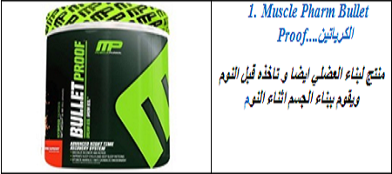
اشهر المكملات الغذائية المتداولة

Slide 20
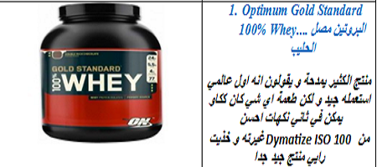

Slide 21
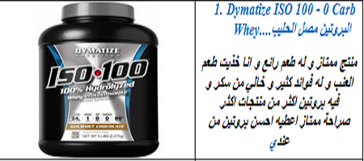

Slide 22
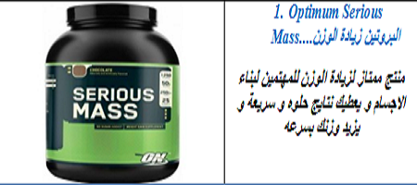

Slide 23
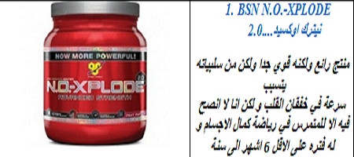

Slide 24
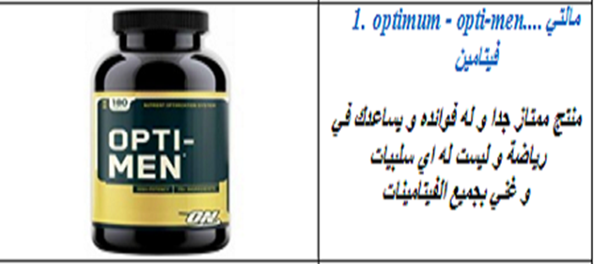

Slide 25
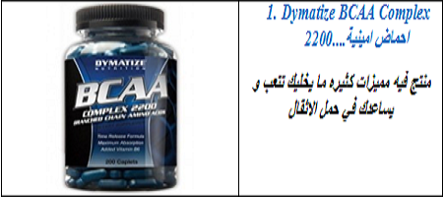

Slide 26
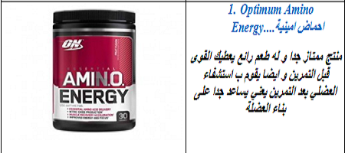

Slide 27
نصائح لاختيار المكملات الغذائي
التحقق من الملصق:
فالملصقات الموجودة على عبوة المكمّل الغذائي تذكر المكوّنات الفعالة والعناصر الغذائية، وحجم الحصة المسموح بها، وكمية العناصر الغذائية في كل حصة.
الانتباه للطعام المُتناول:
تُضاف الفيتامينات والمعادن إلى الكثير من الأطعمة المدعّمة، مثل: حبوب الإفطار، والمشروبات، وفي حال تناول المكمّلات الغذائية وبعض الأطعمة المدعّمة فقد يحصل الشخص على كمية عالية جدّاً من بعض العناصر الغذائيّة، الأمر الذي يمكن أن يزيد مخاطر حدوث آثار جانبية.
تجنب الجرعات العالية:
يمكن أن يؤدي استهلاك كمية أعلى من القيمة اليومية الموصى بها من العناصر الغذائيّة إلى زيادة خطر الإصابة بالتأثيرات الجانبية، ويعدّ الأطفال الفئة الأكثر تأثراً عند استهلاك جرعات زائدة من الفيتامينات والمعادن.
الانتباه لمدى سلامة وأمان المنتج:
لا يعدُّ المنتج الطبيعي آمناً للاستهلاك بالضرورة، فعلى سبيل المثال يمكن أن تسبب بعض الأعشاب أضراراً خطيرةً على الكبد، كما أنَّ وجود مصطلح (تم التحقق منه، أو معتمد) على العبوة لا يضمن بالضرورة جودة المنتج وتطابقه مع المعايير الصحيّة.
أخذ الحيطة في حال الإصابة بحساسية غذائية:
خاصة تجاه النباتات، والأعشاب، والمكسرات، ومنتجات النحل، وحبوب اللقاح، ففي هذه الحالة يجب استشارة الطبيب قبل تناول الأعشاب أو المكملات الغذائية الأخرى.

